Slide 1


KIRIKKALE ÜNİVERSİTESİ
İstatistik Bölümü
Tanıtım Sunumu
Verinin dilini öğrenin; geleceği öngören tarafta yer alın.
2026

Slide 2
Kırıkkale Üniversitesi | İstatistik Bölümü
Bölüm tanıtımı
Sunum Akışı
Bugün neyi konuşacağız?
Veri çağında istatistik
01
Yapay zekâ, veri bilimi ve karar süreçlerinin istatistiksel temelleri
İstatistiğin bugün neden kritik olduğu, bölümümüzün akademik yapısı, öğrencilerimize sunduğumuz olanaklar ve mezunlarımızın kariyer yolları.
02
Bölümümüz
Tarihçe, akademik kadro ve anabilim dalları
03
Eğitim olanakları
Yan dal, çift anadal, değişim programları ve lisansüstü eğitim
04
Kariyer ve mezunlarımız
İstihdam alanları, kurum örnekleri ve bölüm kültürü
istatistik.kku.edu.tr
02

Slide 3

Kırıkkale Üniversitesi | İstatistik Bölümü
Veri Çağı Başladı
Geleceği öngörmek, veriyi doğru okumakla başlar.
istatistik.kku.edu.tr
03

Slide 4
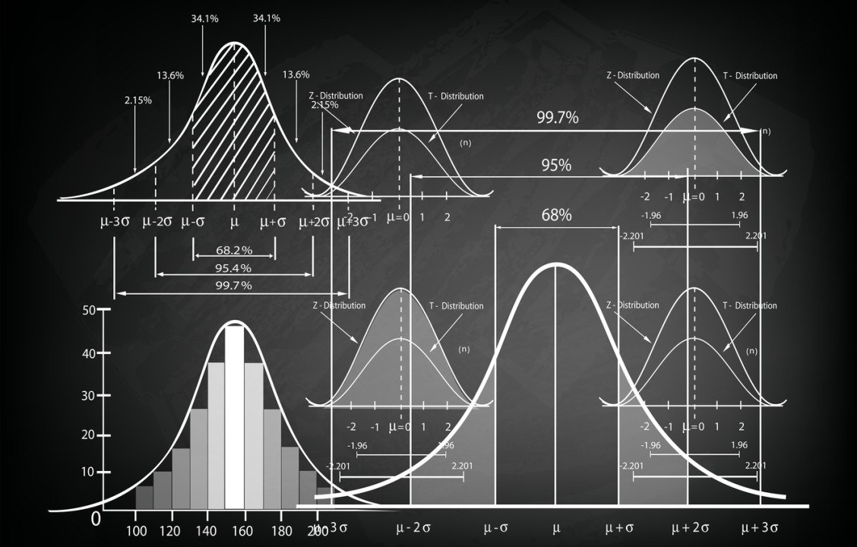
Kırıkkale Üniversitesi | İstatistik Bölümü
Veri ve karar
Veri Çağı: Geleceği Öngörmeye Hazır mısınız?
21. yüzyılın en büyük gücü: veri.
Veri, kurumların en değerli stratejik kaynağıdır.
İstatistikçiler, ham veriyi anlamlı bilgiye ve karara dönüştürür.
Yapay zekâ ve veri bilimi, istatistiksel düşünme üzerine kuruludur.
Analitik düşünme
Tahminleme
Karar desteği
İstatistik, sayıları okumaktan öte; belirsizlik altında doğru karar verebilme bilimidir.
istatistik.kku.edu.tr
04

Slide 5
Kırıkkale Üniversitesi | İstatistik Bölümü
Küresel ekonomi
Değişim ve Dönüşüm Sürecinde Küresel Analiz
Zirvedeki ortak payda: veriyi işleyebilme kabiliyeti
Son 15 yılda küresel ekonomi; petrol, geleneksel finans ve sanayiden, teknoloji, platform ekonomisi ve yapay zekâ odaklı yapılara doğru güçlü bir dönüşüm geçirmiştir.
2009
2014
2019
2024
Petrol & Finans
Teknoloji yükselişi
Platform ekonomisi
Yapay zekâ & veri
Exxon Mobil, PetroChina, Shell, ICBC
Google, Apple, IBM, Microsoft, Amazon
Apple, Microsoft, Alphabet, Amazon, Meta
Apple, NVIDIA, Microsoft, Alphabet, Amazon
Bu dönüşüm, istatistik ve veri bilimi yetkinliklerine sahip mezunların iş dünyasındaki stratejik değerini her geçen yıl artırmaktadır.
istatistik.kku.edu.tr
05

Slide 6

Kırıkkale Üniversitesi | İstatistik Bölümü
Disiplinin gücü
Neden İstatistik?
1
Küresel gerçeklik
Trilyon dolarlık şirketlerin ortak noktası: veriden hızlı, doğru ve ölçeklenebilir karar üretmeleri.
2
Yapay zekâ ve veri bilimi
Makine öğrenimi, yapay zekâ ve analitik modelleme istatistiksel algoritmalara dayanır.
3
Bilimsel karar alma
İstatistik; hata payını ölçer, belirsizliği yönetir ve karar süreçlerini objektifleştirir.
istatistik.kku.edu.tr
06

Slide 7
Kırıkkale Üniversitesi | İstatistik Bölümü
Mesleki rol
İstatistikçi Kimdir?
Veriden bilgiye, bilgiden karara uzanan sürecin uzmanıdır.
İstatistikçi; araştırma ihtiyacı duyulan alanlarda verinin nasıl toplanacağı, uygun bilimsel yöntemlerle nasıl analiz edileceği ve sonuçların ilgili disipline nasıl yorumlanacağı konusunda rehberlik eder.
Sağlık politikalarından finansal risk analizine, pazarlama araştırmalarından mühendislik uygulamalarına kadar geniş bir alanda stratejik katkı sunar.
İstatistikçinin güçlü yönü
Belirsizliği ölçmek, modeli kurmak ve güvenilir çıkarım yapmak
istatistik.kku.edu.tr
07

Slide 8
Kırıkkale Üniversitesi | İstatistik Bölümü
Bölümümüz
1998’den beri istatistiksel düşünce, araştırma ve uygulama kültürü.
istatistik.kku.edu.tr
08

Slide 9
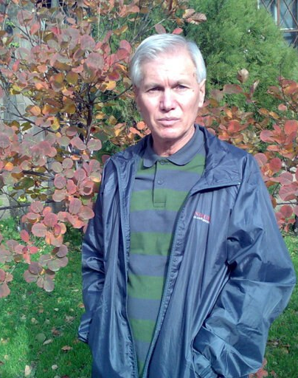
Kırıkkale Üniversitesi | İstatistik Bölümü
Akademik birikim
Kurumsal Kimlik ve Tarihçemiz
1998’den beri süregelen akademik birikim
1998
Bölüm kuruluşu
Kırıkkale Üniversitesi İstatistik Bölümü, Prof. Dr. Fikri ÖZTÜRK başkanlığında kurulmuştur.
2002
İlk mezunlar
Bölüm, ilk mezunlarını vererek istatistik alanında nitelikli insan kaynağı yetiştirmeye başlamıştır.
2016–2017
Yüksek lisans
Lisansüstü eğitim süreci yüksek lisans programı ile derinleşmiştir.
Prof. Dr. Fikri ÖZTÜRK
2021
Doktora
Doktora programı ile bölümün akademik araştırma kapasitesi güçlenmiştir.
istatistik.kku.edu.tr
09

Slide 10
Kırıkkale Üniversitesi | İstatistik Bölümü
Yönetim ve koordinasyon
Akademik Kadro
Deneyimli akademik kadro, güçlü bölüm kültürü
Bölüm Başkanı
Bölüm Başkan Yardımcısı
Bölüm Başkan Yardımcısı
Prof. Dr. Güvenç ARSLAN
Prof. Dr. Hayrinisa DEMİRCİ BİÇER
Doç. Dr. Funda ERDUGAN
Bölümümüz; istatistik teorisi, uygulamalı istatistik, istatistiki bilgi sistemleri ve yöneylem araştırması alanlarını kapsayan çok yönlü bir akademik yapıya sahiptir.
istatistik.kku.edu.tr
10

Slide 11
Kırıkkale Üniversitesi | İstatistik Bölümü
Akademik yapı
Anabilim Dalları
Dört anabilim dalı, öğrencilerimize hem kuramsal hem de uygulamalı bir istatistik eğitimi sunar.
İstatistik Teorisi
Uygulamalı İstatistik
Prof. Dr. Sevgi YURT ÖNCEL
Prof. Dr. Hayrinisa DEMİRCİ BİÇER
Prof. Dr. Güvenç ARSLAN
Doç. Dr. Funda ERDUGAN
Doç. Dr. Serap YÖRÜBULUT
Dr. Öğr. Üyesi Adil KILIÇ
Arş. Gör. Diğdem ÇAYIR
İstatistiki Bilgi Sistemleri
Yöneylem Araştırması
Prof. Dr. Cenker BİÇER
Dr. Öğr. Üyesi Kübra DURUKAN
istatistik.kku.edu.tr
11

Slide 12
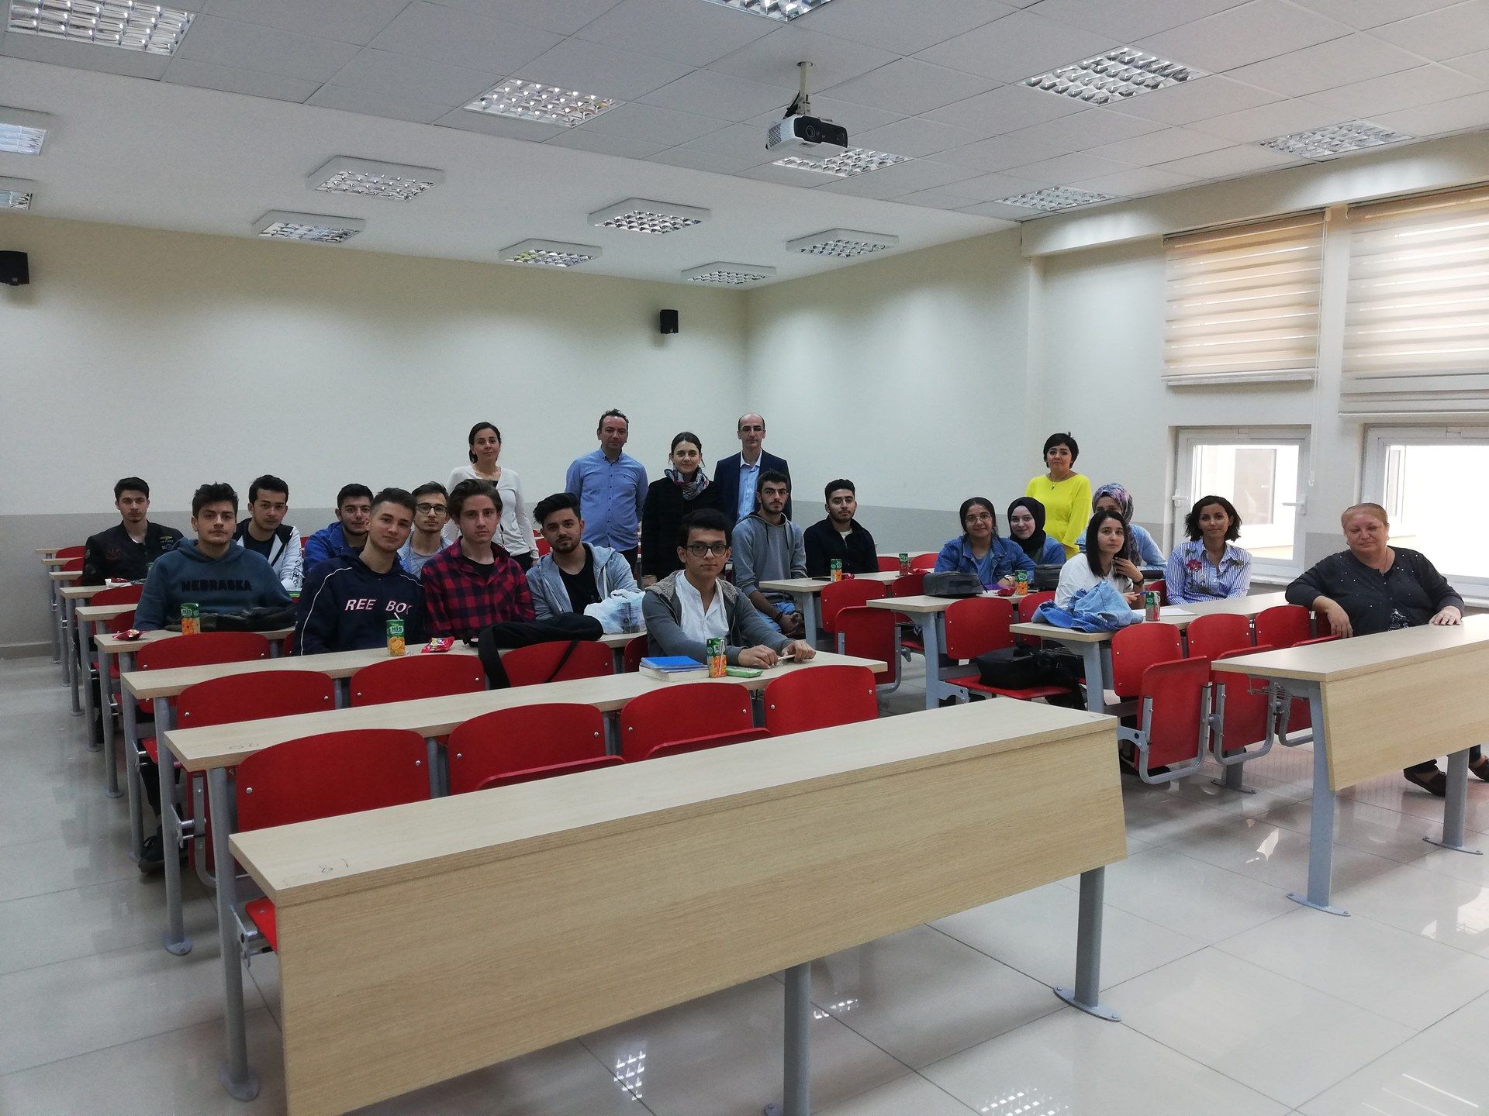
Kırıkkale Üniversitesi | İstatistik Bölümü
Eğitim Olanakları
Çift anadal, yan dal, değişim programları ve lisansüstü derinleşme.
istatistik.kku.edu.tr
12

Slide 13
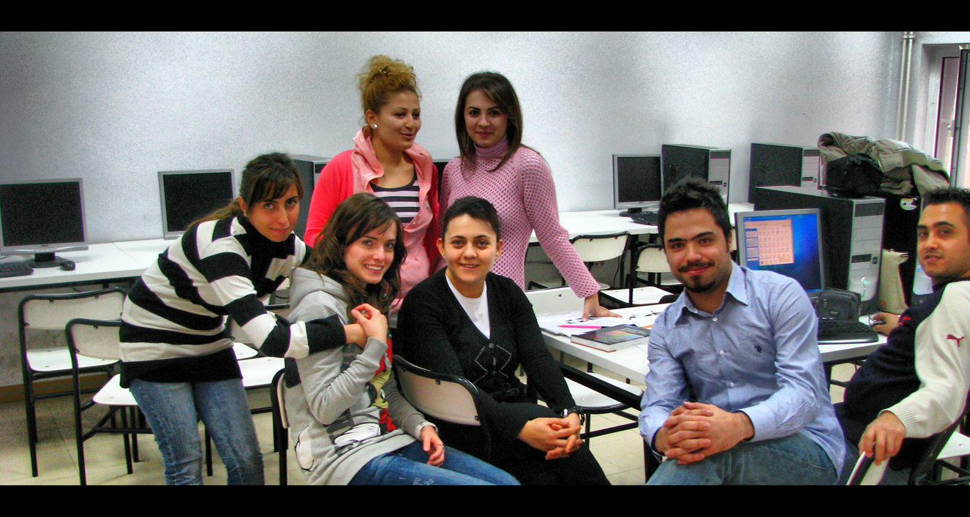
Kırıkkale Üniversitesi | İstatistik Bölümü
Esnek eğitim
Yan Dal ve Çift Anadal Programları
Öğrencilerimiz farklı disiplinlerle güçlenebilir.
Bölümümüz öğrencileri, ana dal istatistik eğitimine ek olarak yan dal veya çift anadal programlarına başvurabilmektedir. Bu olanaklar, öğrencilerin kariyer hedeflerine göre disiplinler arası yetkinlik geliştirmelerini destekler.
Yan Dal
Çift Anadal
Matematik, Aktüerya Bilimleri, Bilgisayar Mühendisliği ve Ekonometri
Matematik, Aktüerya Bilimleri ve Ekonometri
istatistik.kku.edu.tr
13

Slide 14
Kırıkkale Üniversitesi | İstatistik Bölümü
Uluslararası ve ulusal deneyim
Öğrenci Değişim Hareketliliği
Değişim programlarıyla akademik ufku genişletiyoruz.
ERASMUS+ ve ECTS
FARABİ
MEVLANA
Koordinatör
Koordinatör
Koordinatör
Doç. Dr. Serap YÖRÜBULUT
Doç. Dr. Funda ERDUGAN
Prof. Dr. Cenker BİÇER
Uluslararası değişim ve Avrupa kredi sistemi süreçleri
Türkiye içi üniversiteler arası öğrenci değişim programı
Farklı ülkelerle akademik hareketlilik imkânı
Program sayfaları: Erasmus+, Farabi ve Mevlana bilgilerine üniversitemizin dış ilişkiler / AB Ofisi sayfalarından ulaşılabilir.
istatistik.kku.edu.tr
14

Slide 15
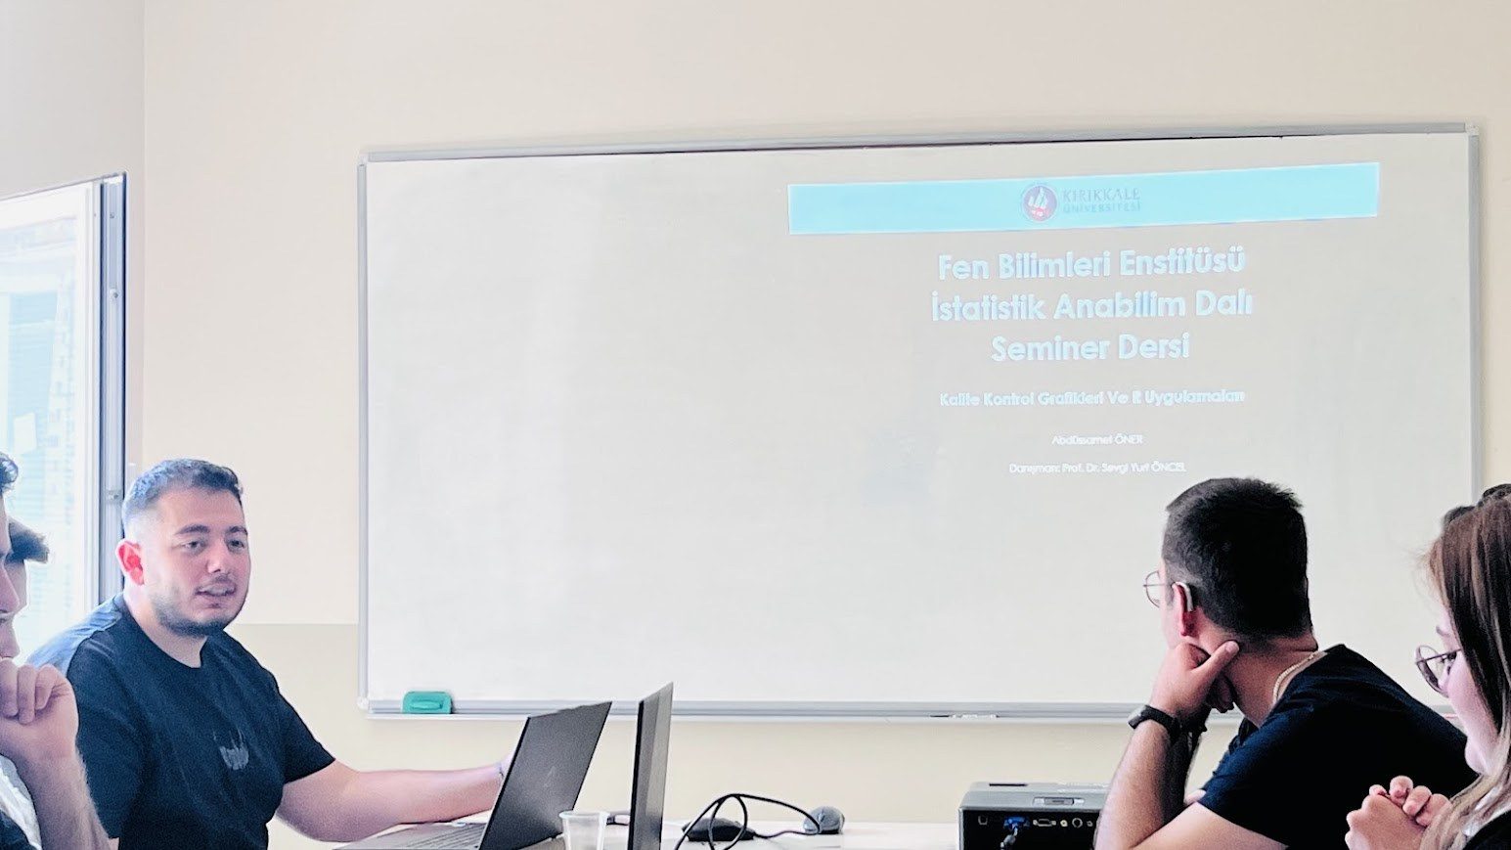
Kırıkkale Üniversitesi | İstatistik Bölümü
Akademik derinleşme
Lisansüstü Programları
Yüksek lisans ve doktora ile uzmanlaşma
Yüksek Lisans
Doktora
Araştırma yöntemlerini öğrenme, uzmanlaşma alanı belirleme ve tez hazırlama süreci.
Daha derin kuramsal ve uygulamalı araştırmalarla akademik uzmanlığı geliştirme süreci.
Mezunlar; kamu kurumları, araştırma şirketleri, bankalar ve özel sektörde istatistikle ilgili uzmanlık pozisyonlarında görev alabilir.
istatistik.kku.edu.tr
15

Slide 16
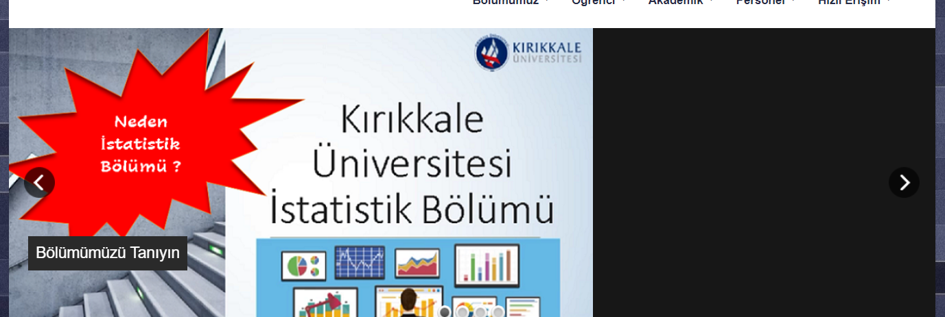
Kırıkkale Üniversitesi | İstatistik Bölümü
Dijital iletişim
Bölüm Web Sayfamız
Güncel duyurular, akademik bilgiler ve program içerikleri
https://istatistik.kku.edu.tr/Bolum
istatistik.kku.edu.tr
16

Slide 17
Kırıkkale Üniversitesi | İstatistik Bölümü
Kariyer ve İstihdam
İstatistik mezunları; veri, risk, karar ve modelleme süreçlerinin merkezindedir.
istatistik.kku.edu.tr
17

Slide 18
Kırıkkale Üniversitesi | İstatistik Bölümü
Kariyer alanları
İstihdam Sahası
Mezunlarımız çok sektörlü bir kariyer yelpazesine sahiptir.
Yazılım, veri analitiği ve savunma sanayi
Finans, yatırım ve bankacılık
Bilgisayar bilimleri, veri madenciliği ve modelleme yetkinlikleri analitik rollerin temelidir.
Risk yönetimi, tahminleme ve veri analizi finansal karar süreçlerinin merkezindedir.
Kamu kurumları ve stratejik planlama
Ulusal ve uluslararası ticari işletmeler
Makro veri yönetimi, planlama, denetim ve politika analizlerinde güçlü bir metodolojik altyapı sunar.
Büyük veriyi işleyerek operasyonel ve stratejik kararlar alma becerisi kazandırır.
istatistik.kku.edu.tr
18

Slide 19










Kırıkkale Üniversitesi | İstatistik Bölümü
Kurum ve sektörler
İstatistikçi Nerede Çalışır?
Kamu, özel sektör, finans ve teknoloji alanlarında geniş istihdam olanağı
Bankalar
Sigorta şirketleri
Yazılım şirketleri
Araştırma şirketleri
TÜİK
TÜBİTAK
BDDK
Bakanlıklar
Savunma sanayi
Aracı kurumlar
Yatırım bankacılığı
Uluslararası şirketler
istatistik.kku.edu.tr
19

Slide 20
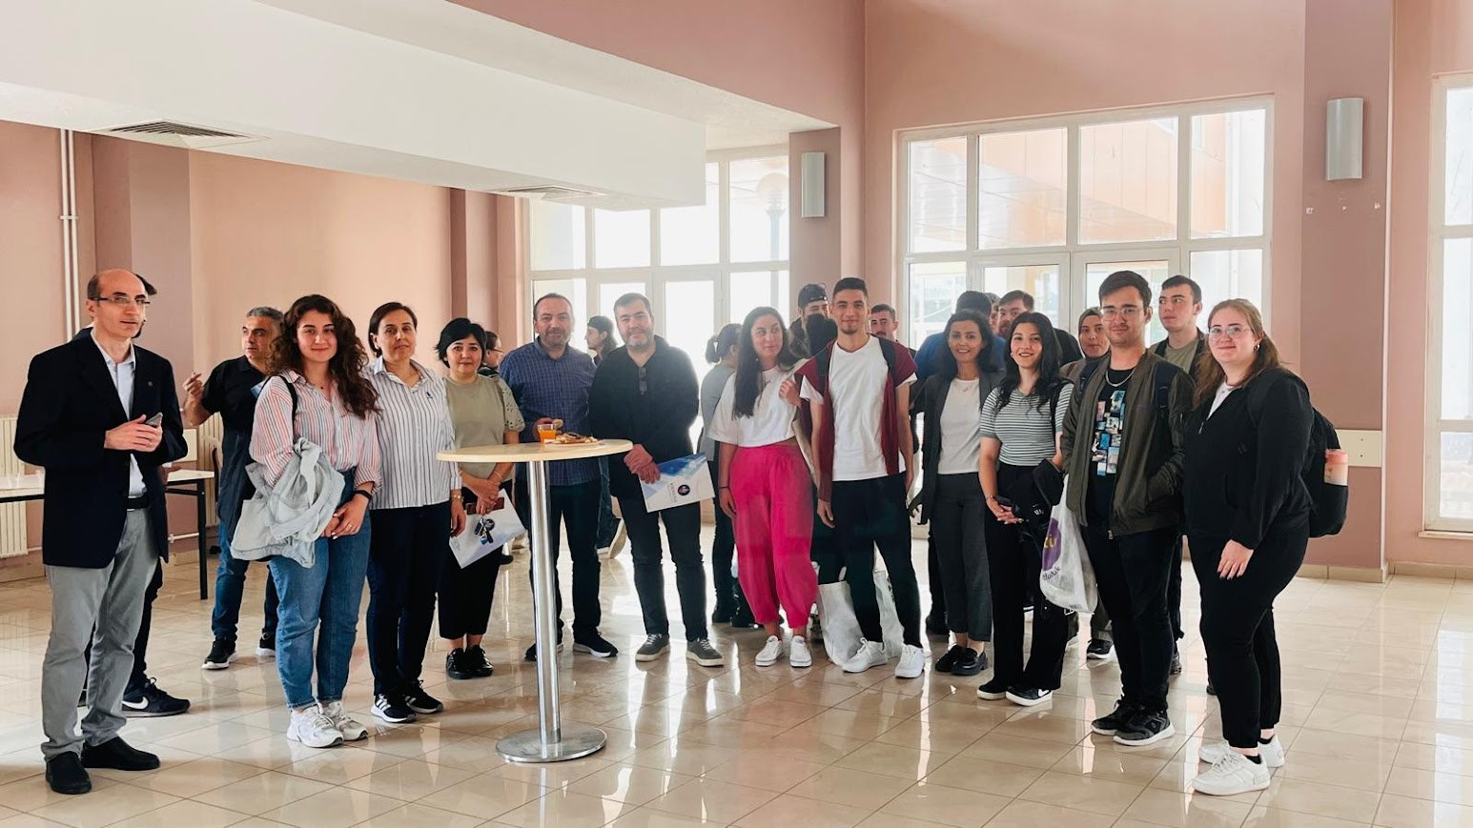
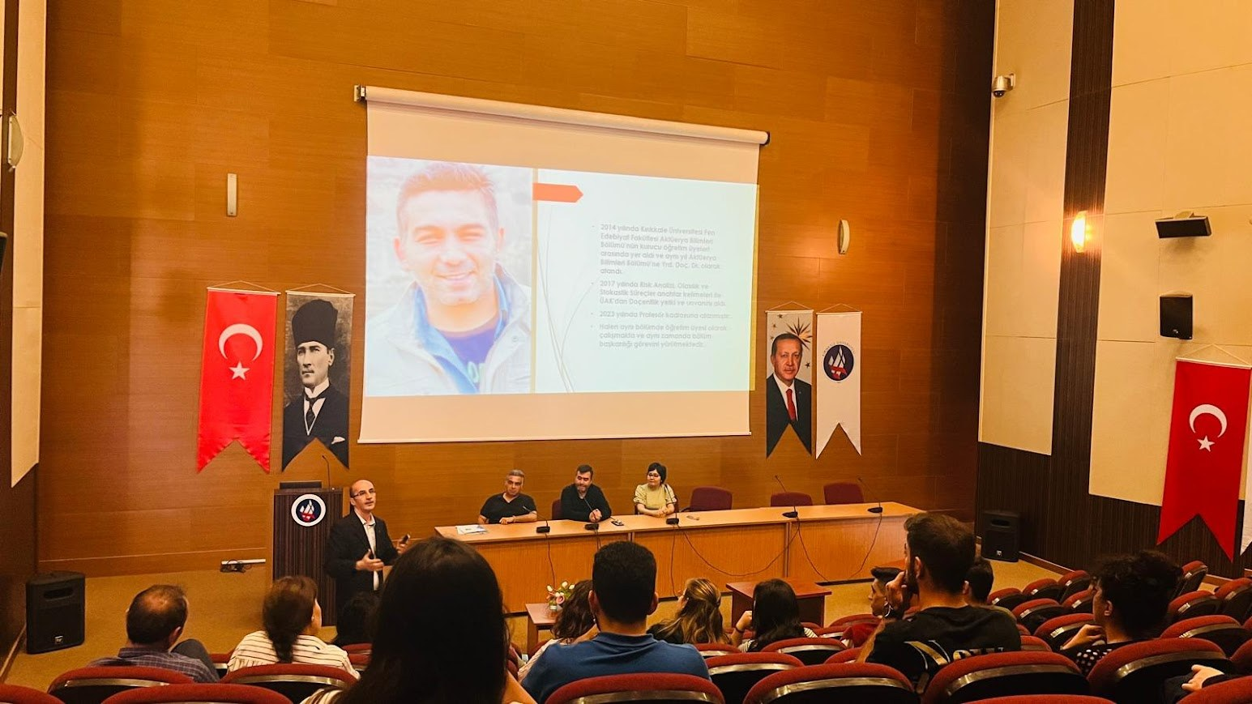
Kırıkkale Üniversitesi | İstatistik Bölümü
Mezun ağı
Mezunlarımızdan Bazılarının Çalıştığı Kurumlar
Mezunlarımızın kariyer örnekleri
Mezuniyet
Kurum
Görev
2002
Coca Cola A.Ş.
Şube Müdürü
2002
Yapı Kredi Bankası
Satın Ama Genel Müdür Yardımcısı
2003
Yapı Kredi Yatırım
Anadolu Bölge Müdürü
2003
Garanti Bankası
Şube Müdürü
2004
İŞKUR / PTT / TÜİK
Kamu görevleri
2004
Vestel Savunma Sanayi
Özel sektör
2015
Göç İdaresi Genel Müdürlüğü
Uzman Yardımcısı
2016
Kariyer.net AR-GE Merkezi
Yazılım Uzmanı
istatistik.kku.edu.tr
20

Slide 21
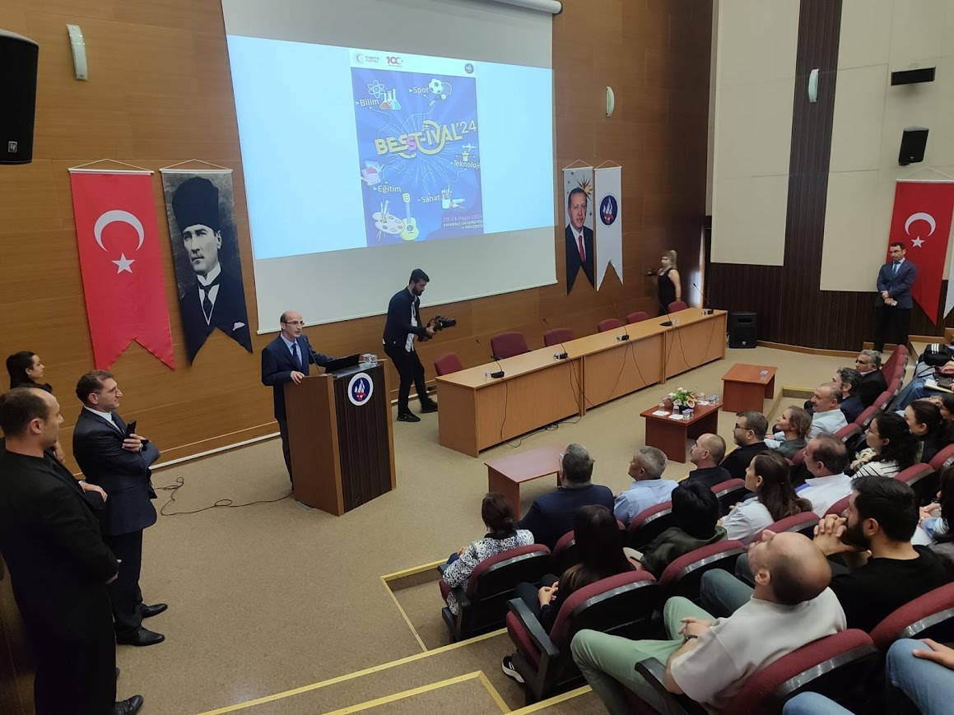
Kırıkkale Üniversitesi | İstatistik Bölümü
Bölüm Kültürü
Sınıflar, seminerler, mezun buluşmaları ve güçlü aidiyet.
istatistik.kku.edu.tr
21

Slide 22
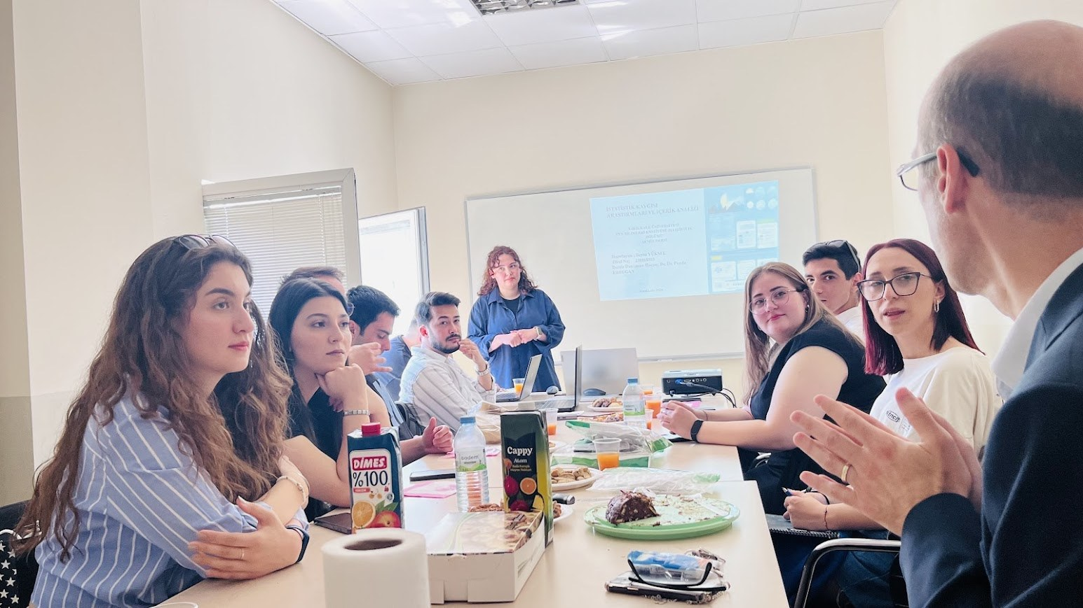
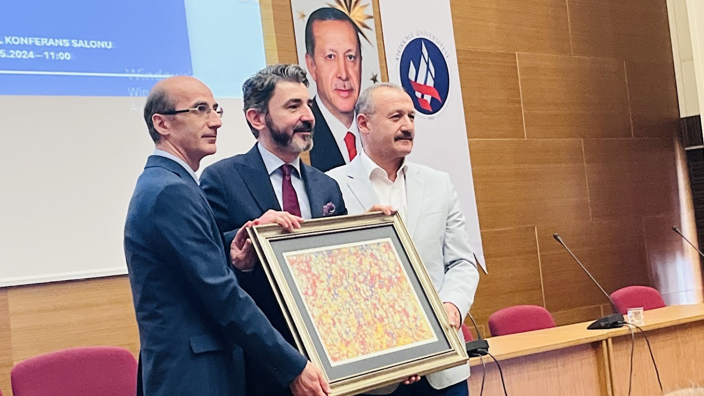
Kırıkkale Üniversitesi | İstatistik Bölümü
Öğrenme ortamı
Sınıflarımız ve Seminerlerimiz
Sınıf ortamı
Öğrenci çalışmaları
Seminer ortamı
Akademik etkinlik
Konferans ve sunumlar
Uygulamalı sunumlar
istatistik.kku.edu.tr
22

Slide 23
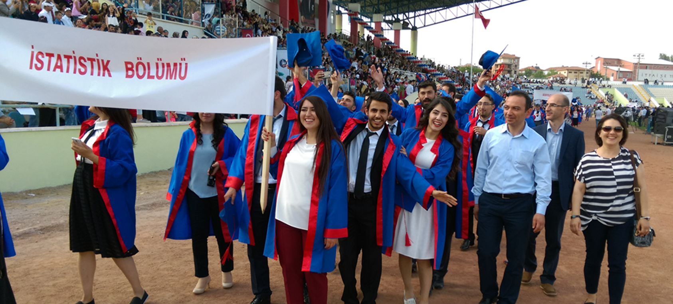
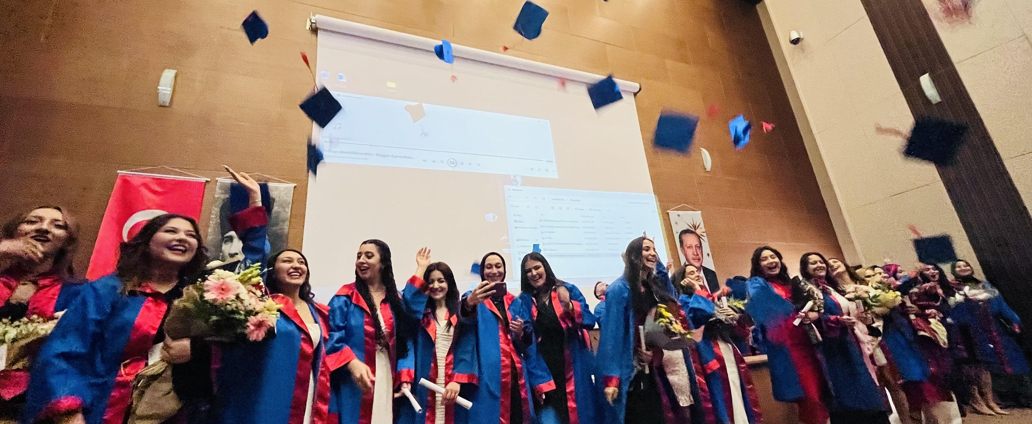
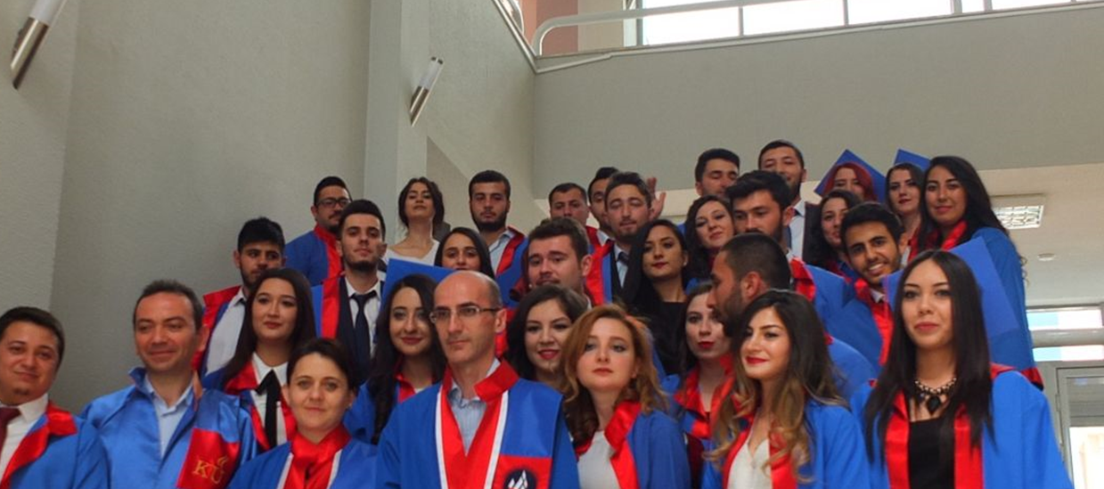
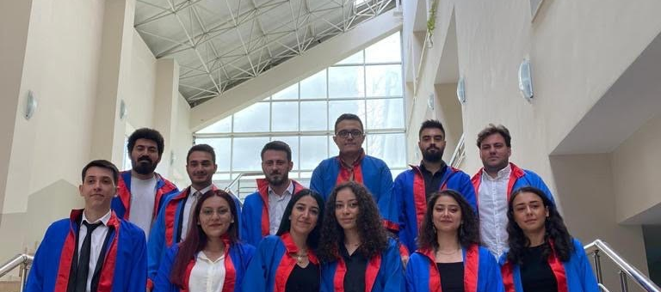
Kırıkkale Üniversitesi | İstatistik Bölümü
Aidiyet ve başarı
Mezunlarımız
Bölüm kültürümüzün en güçlü göstergesi: mezunlarımız
Bölümümüz, mezunlarıyla bağını sürdüren ve öğrencilerine rol model sunan güçlü bir akademik topluluktur.
istatistik.kku.edu.tr
23

Slide 24
Kırıkkale Üniversitesi | İstatistik Bölümü
Bölüm ağı
Mezunlarla Buluşma Etkinliği
Mezunlarla sürdürülebilir iletişim
Mezun buluşmaları; öğrencilerimizin kariyer örneklerini görmesini, sektör deneyimlerini dinlemesini ve bölüm aidiyetinin güçlenmesini sağlar.
1
Rol model etkisi
Öğrenciler, farklı sektörlerde çalışan mezunların deneyimleriyle kariyer vizyonu kazanır.
2
Profesyonel ağ
Bölüm-mezun iletişimi, staj ve iş olanaklarına dair farkındalığı artırır.
istatistik.kku.edu.tr
24

Slide 25
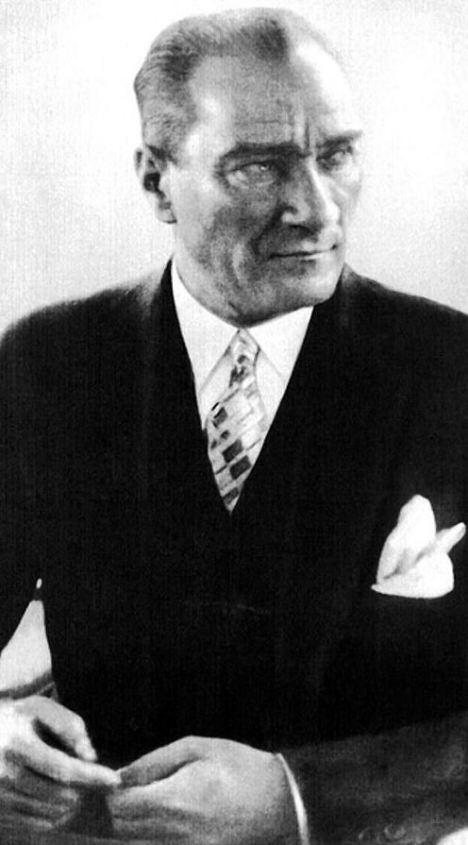
“Hayatta en hakiki mürşit ilimdir.”
Mustafa Kemal Atatürk
Kırıkkale Üniversitesi İstatistik Bölümü
Verinin dilini konuşan, bilimsel düşünen ve geleceği modelleyen mezunlar yetiştirir.

